Slide 1
Снятие тревожности при подготовке учащихся к ЭКЗАМЕНАМ ПЕДАГОГ-ПСИХОЛОГ Барышникова К.А.

Slide 2
«Стресс – это не то, что с Вами случилось, а то, как Вы это воспринимаете». (Г.Селье)
«Когда человек в панике, он не способен сосредоточиться на решении той или иной проблемы, однако, заставив себя мысленно принять самое худшее, мы тем самым сбрасываем груз панического беспокойства и оказываемся в состоянии искать и находить правильный выход» .
(Д. Карнеги).

Slide 3
Оказывается, одних знаний не достаточно, чтобы успешно сдать ЕГЭ. Часто причиной провала на экзаменах становится неумение преодолеть стресс. Каждый шестой школьник, не сдавший ЕГЭ, сделал ошибки по невнимательности.
Жизнь каждого второго выпускника состоит из интенсивной подготовки к экзаменам в школе + репетиторы. Стресс, усталость и нервы выбивают из колеи.
Главная причина стресса - гипертрофированное чувство ответственности перед собой и перед родителями.

Slide 4
ЕГЭ радикально отличается от привычной формы проверки знаний. Наиболее значимые характеристики, которые требуются в процессе сдачи от учащихся:
высокий уровень организации деятельности;
высокая и устойчивая работоспособность;
высокий уровень концентрации внимания;
четкость и структурированность мышления;
сформированность внутреннего плана действий.

Slide 6
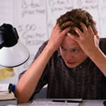
Почему они так волнуются?
Сомнение в полноте и прочности знаний
Сомнение в собственных способностях: в логическом мышлении, умении анализировать, концентрации и распределении внимания
Стресс незнакомой ситуации
Психофизические и личностные особенности: тревожность, неуверенность в себе
Стресс ответственности перед родителями и школой

Slide 7
Умейте распознавать признаки стресса
физические: хроническая усталость, слабость, нарушение сна, аллергические реакции, речевые затруднения, резкая прибавка или потеря в весе, боли различного характера.
эмоциональные: беспокойство, сниженный фон настроения, частые слезы, ночные кошмары, безразличие к окружающим, близким, к собственной судьбе, повышенная возбудимость, необычная агрессивность, раздражительность, нервозность по пустяковым поводам.
-поведенческие: ослабление памяти, нарушение концентрации внимания, невозможность сосредоточиться, неспособность к принятию решений, потеря интереса к своему внешнему виду, навязчивые движения, пронзительный нервный смех, изменение пищевых привычек, злоупотребление лекарствами, употребление алкоголя, курение

Slide 8
«Скорая помощь»
в стрессовой ситуации
Дыхание: через глубокий вдох, задержку дыхания на пике вдоха и медленный выдох (после выдоха мысленное произнесение короткого слова). Ни в коем случае нельзя удлинять вдох, это влечет за собой гипервентиляцию мозга и измененное состояние. Противострессовое дыхание – главный компонент психосоматического равновесия.
Минутная релаксация (мышечное расслабление): сосредоточиться на выражении лица и положении тела. Распустить мышцы, присоединить к этому глубокое дыхание с продолжительным вдохом.
Необходимо оглядеться вокруг и очень медленно и внимательно осмотреть все, что находится вокруг. Мысленно перебрать все детали обстановки. Это отвлекает от стрессового напряжения.
Аутотренинг: «Я все знаю, Я учился хорошо, Я могу сдать экзамен, Я сдам экзамен, Я уверен в своих знаниях. Спокойно»
Если позволяют обстоятельства, необходимо покинуть помещение, где возник острый стресс и нужно как можно более и активнее включаться в какую-либо деятельность.

Slide 9
Совет для родителей – раз уж Единый государственный экзамен неизбежен, постарайтесь не накручивать ребёнка и не нагнетайте ситуацию

Slide 10
Чем Вы можете помочь своему ребенку в сложный период подготовки и сдачи ЕГЭ?
Владением информации о процессе проведения экзамена:
знать основные правила сдачи ЕГЭ;
примерное содержание экзаменационных материалов;
правила заполнения бланков.

Slide 11
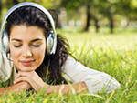
Пониманием и поддержкой, любовью и верой в его силы:
Откажитесь от упреков, доверяйте ребенку.

Slide 12
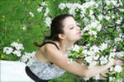
Организацией режима:
Во время подготовки ребенок регулярно должен делать короткие перерывы.
Вместе определите, «жаворонок» выпускник или «сова». Если «жаворонок» - основная подготовка проводится днем, если «сова» - вечером;

Slide 13
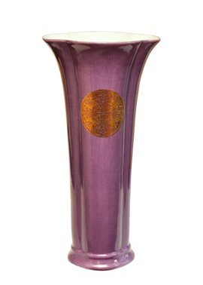
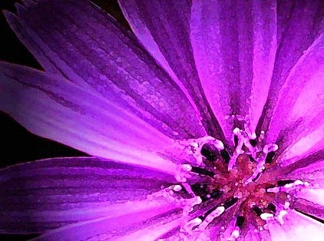
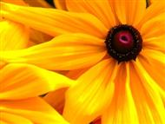
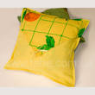
Обеспечьте дома удобное место для занятий:
хорошо бы ввести в интерьер для занятий желтые и фиолетовые цвета, поскольку они повышают интеллектуальную активность

Slide 14
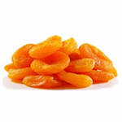
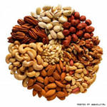
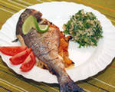
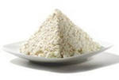
Обратите внимание на питание ребенка: во время интенсивного умственного напряжения ему необходима питательная и разнообразная пища, сбалансированный комплекс витаминов.
Цитрусовые, шоколад, морковь, сельдерей, морепродукты и орехи укрепляют нервную систем.
Такие продукты, как рыба, творог, орехи, курага стимулируют работу головного мозга

Slide 15
Приучайте ребенка ориентироваться во времени и уметь его распределять
Если ребенок не носит часов, обязательно дайте ему часы на экзамен.
В день экзамена начните утро с положительных эмоций, настройте ребёнка
на удачу!

Slide 16
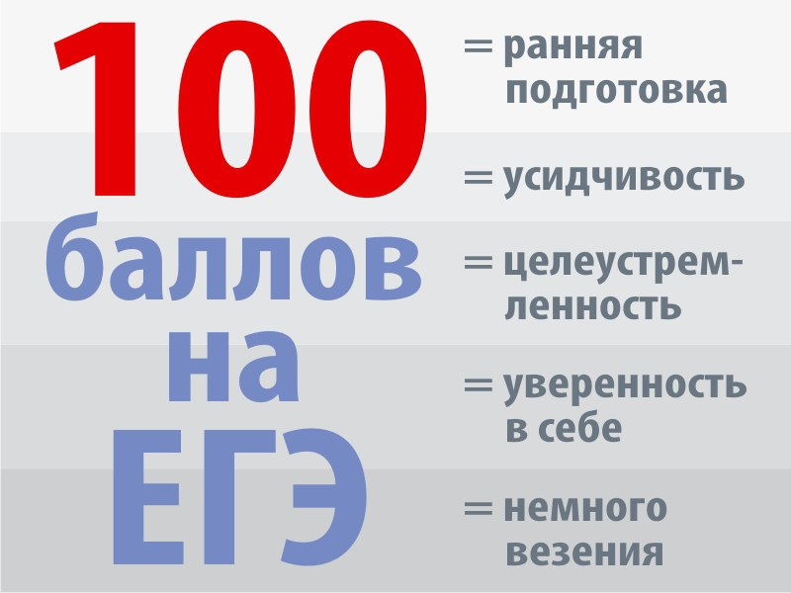
Успехов нам всем и везения во время сдачи ЕГЭ!

